Slide 1
Shcool Story (VTube Studio)
113598014 洪翔

Slide 2

目標

Slide 3
目標
1.目標

Slide 4

1.目標

Slide 5

1.目標
2.阻礙

Slide 6

1.目標
2.阻礙

Slide 7

1.目標
3.努力

Slide 8

1.目標
3.努力

Slide 9

4.結果

Slide 10

4.結果

Slide 11


1.目標
5.意外

Slide 12

1.目標
5.意外

Slide 13
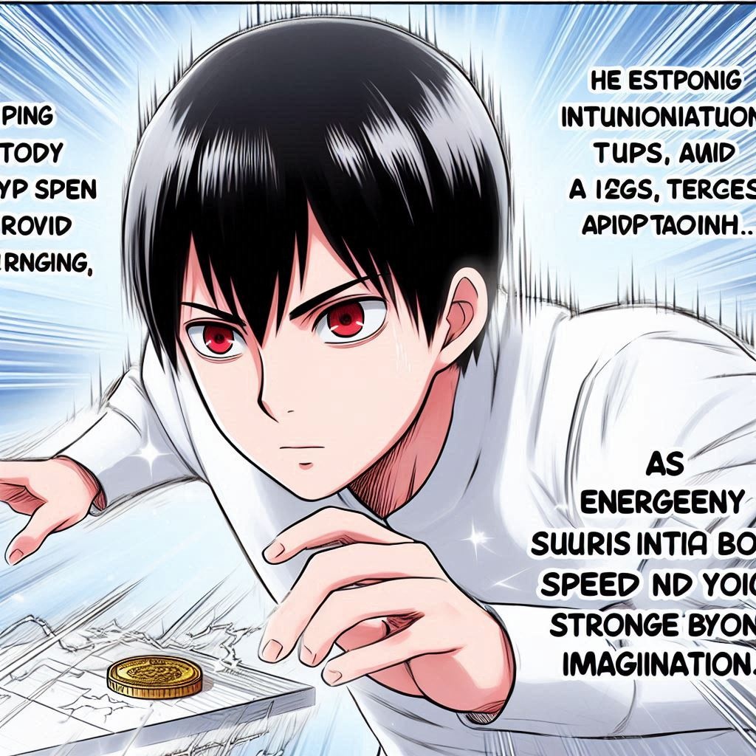
1.目標
6.轉彎

Slide 14

1.目標
7.結局

Slide 15
1.目標
7.結局

